Slide 1
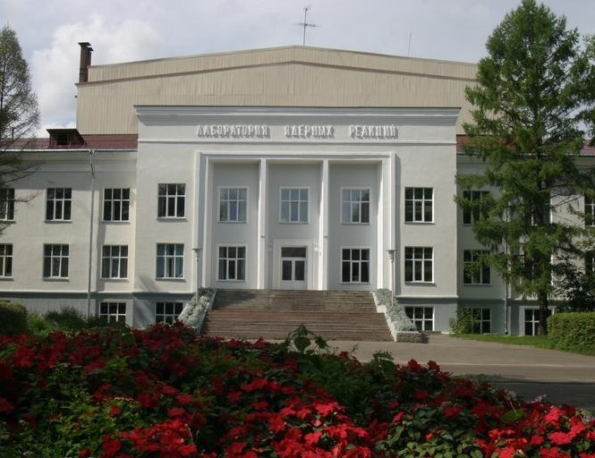


Ускорительный комплекс ЛЯР
Василий Семин
seminva@jinr.ru

Slide 2

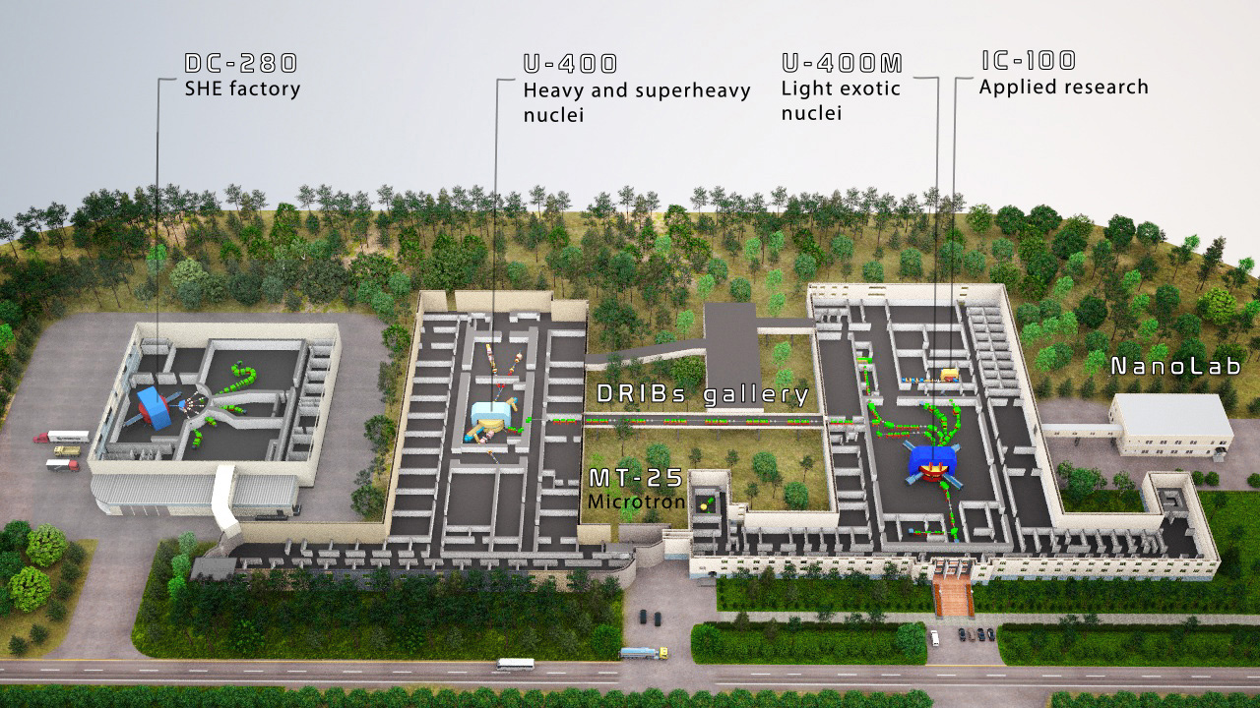
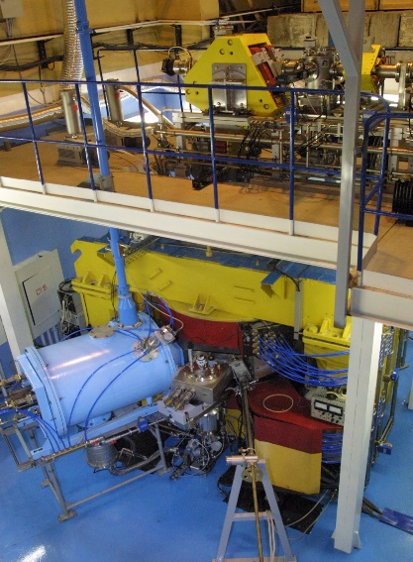
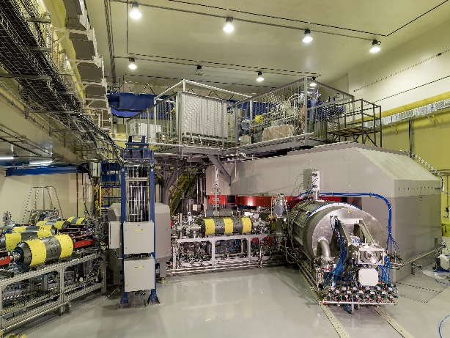
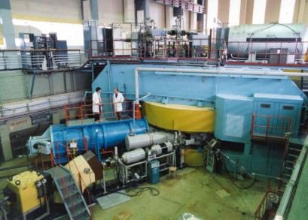
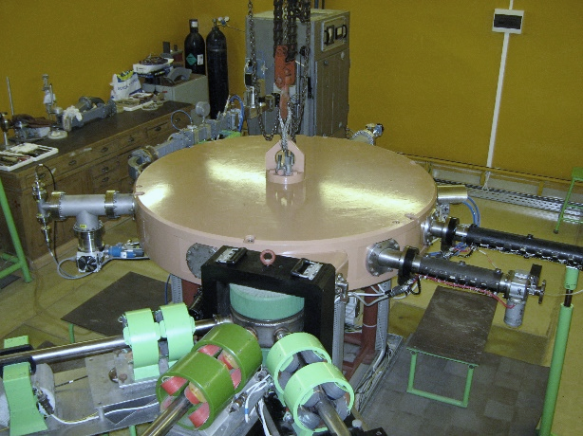
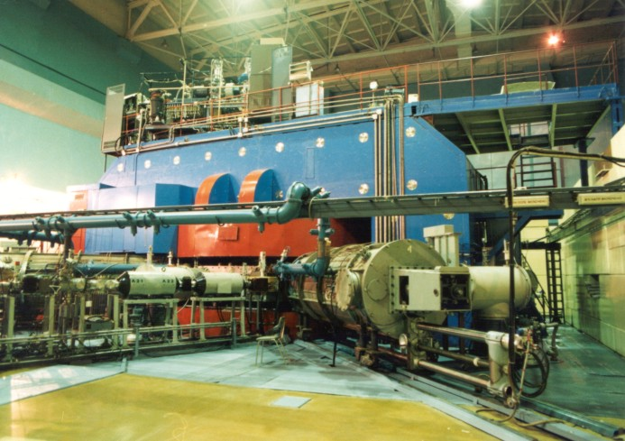
Accelerated complex FLNR
Sum time of work of accelerator facilities (hours) | 2018 | 2019 | 2020 | 2021 | 2022 | 2023
 | 16904 | 20110 | 15124 | 15065 | 16834 | 15173
IC-100
DC-280
U-400
Mt-25
U-400M
2
Notes:
New experimental hall is in the stage of building completion

Slide 3

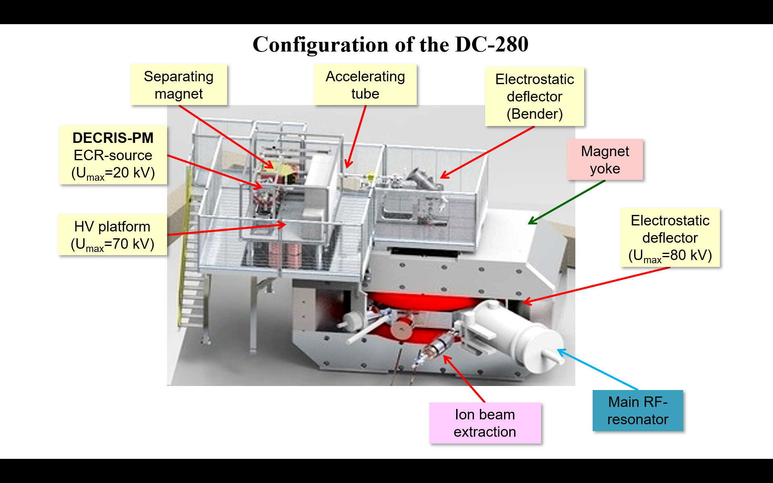
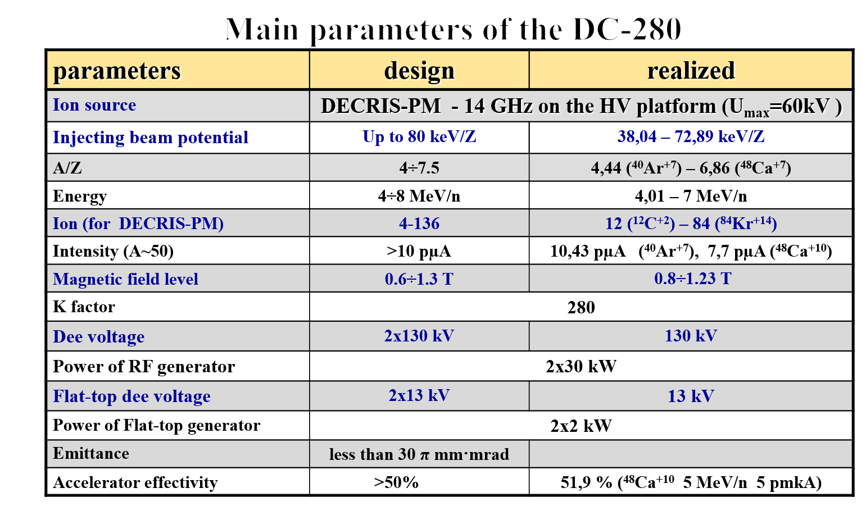
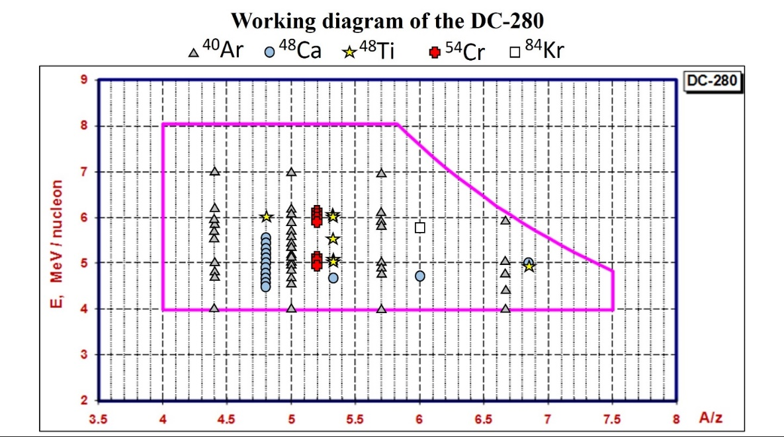
Cyclotron DC-280
Year | Total work time | Ions
2018 | First Beam | ⁸⁴Kr
2019 | 3377 | ¹²C, ⁴⁰Ar, ⁴⁸ Ca, ⁸⁴Kr
2020 | 3705 | ⁴⁰Ar, ⁴⁸ Ca, ⁴⁸Ti
2021 | 5357 | ⁴⁸ Ca, ⁴⁸Ti , ⁵²Cr
2022 | 6037 | ⁴⁰Ar, ⁴⁸Ca, ⁴⁸Ti , ^{52,54}Cr
2023 | 5526 (на 30.11) | ²⁶Mg, ⁴⁰Ar, ⁴⁸Ca, ⁴⁸Ti , ^{52,54}Cr, ⁵⁶Fe
4

Slide 4

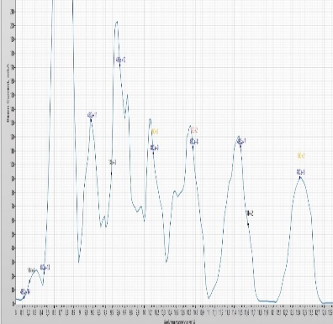
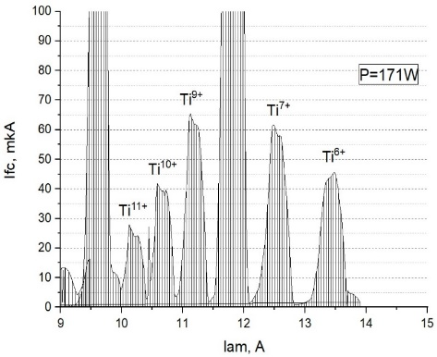
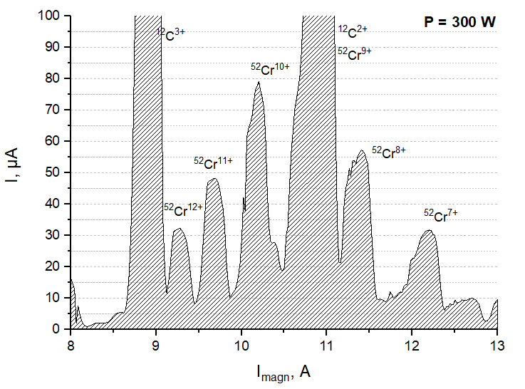
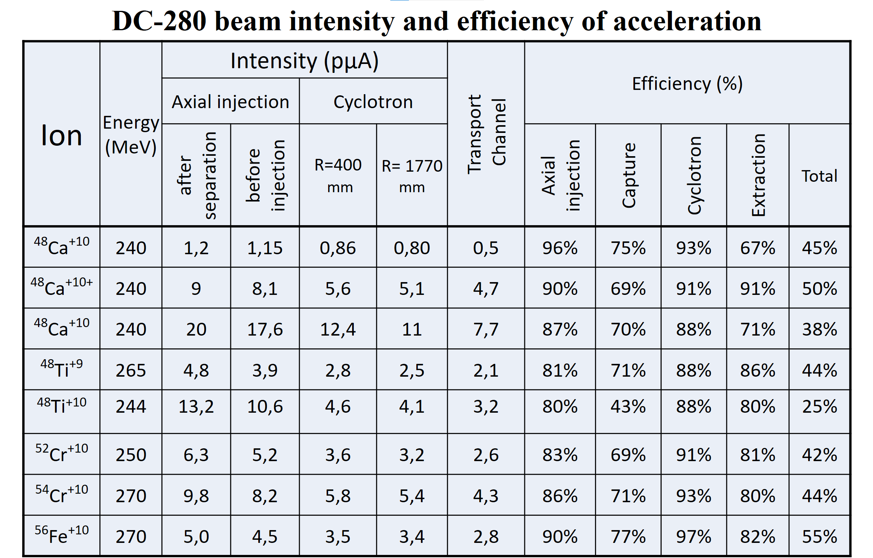
Cyclotron DC-280
Effectivity of acceleration on DC-280
Spectrum from DECRIS-PM in optimal regime
⁴⁸Са¹⁰⁺
⁴⁸Ti⁹⁺ from
(CH₃)₅C₅Ti(CH₃)₃
⁵²Сr¹⁰⁺ from
Cr(C₅H₅)₂
4

Slide 5
Cyclotron DC-280
Effectivity of acceleration on DC-280
Планы развития:
Доработка Flat-Top системы
Отработка новых методов получения ионов
Развитие систем диагностики
Модернизация конструкции Банчера

Slide 6
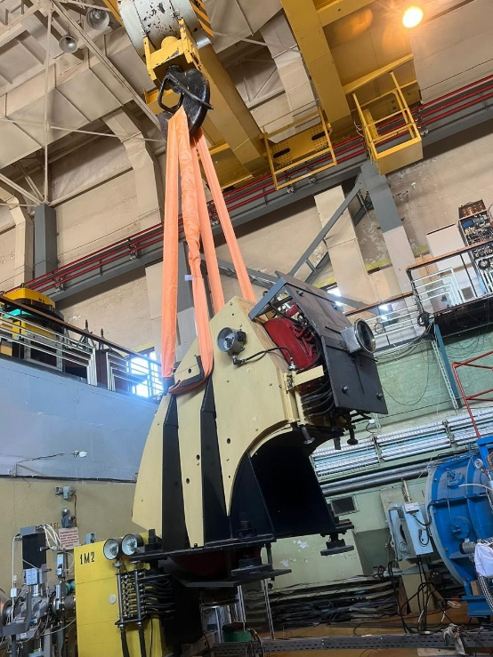
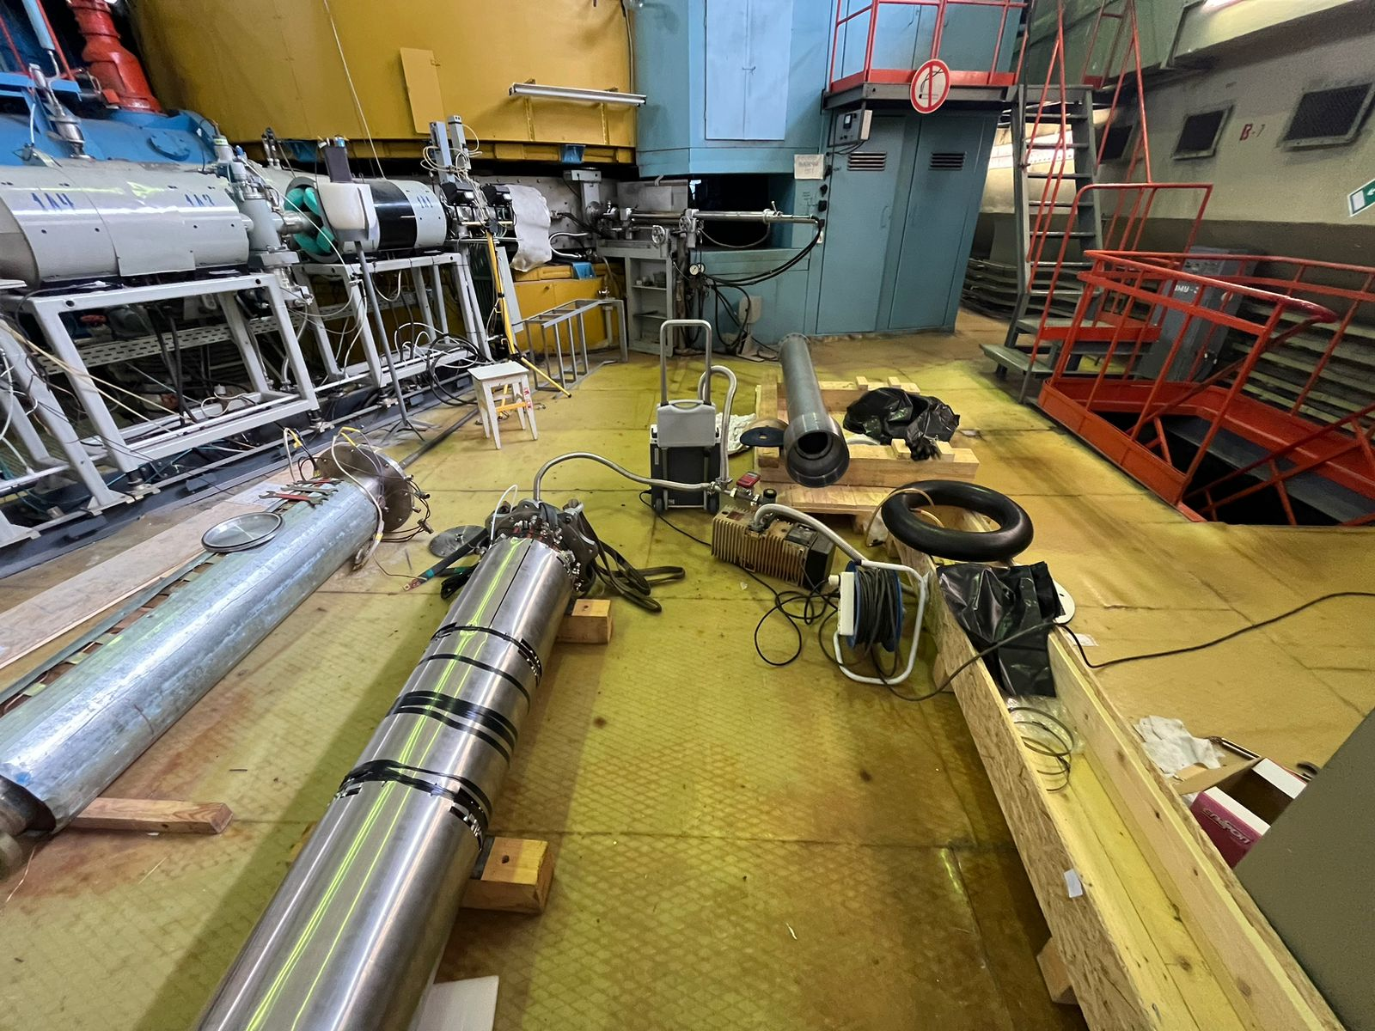
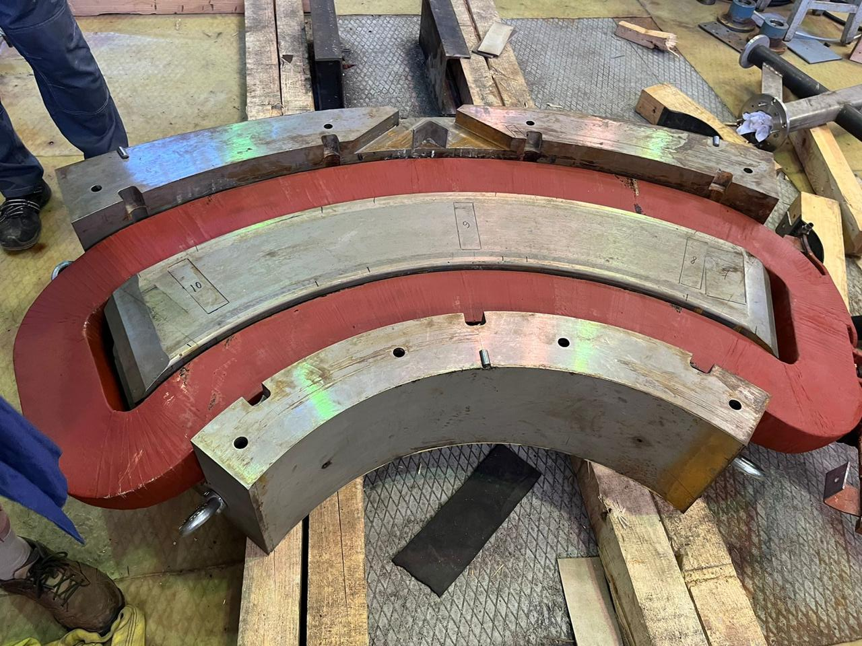
У-400Р
Sum time of work of accelerator facilities (hours) | 2023 (01.12.23)
 | 5913
6
Notes:
New experimental hall is in the stage of building completion

Slide 7
Accelerated complex FLNR
Sum time of work of accelerator facilities (hours) | 2018 | 2019 | 2020 | 2021 | 2022 | 2023
 | 16904 | 20110 | 15124 | 15065 | 16834 | 15173
Новый экспериментальный зал циклотрона У-400Р
IC-100
DC-280
U-400
Mt-25
U-400M
7
Notes:
New experimental hall is in the stage of building completion

Slide 8
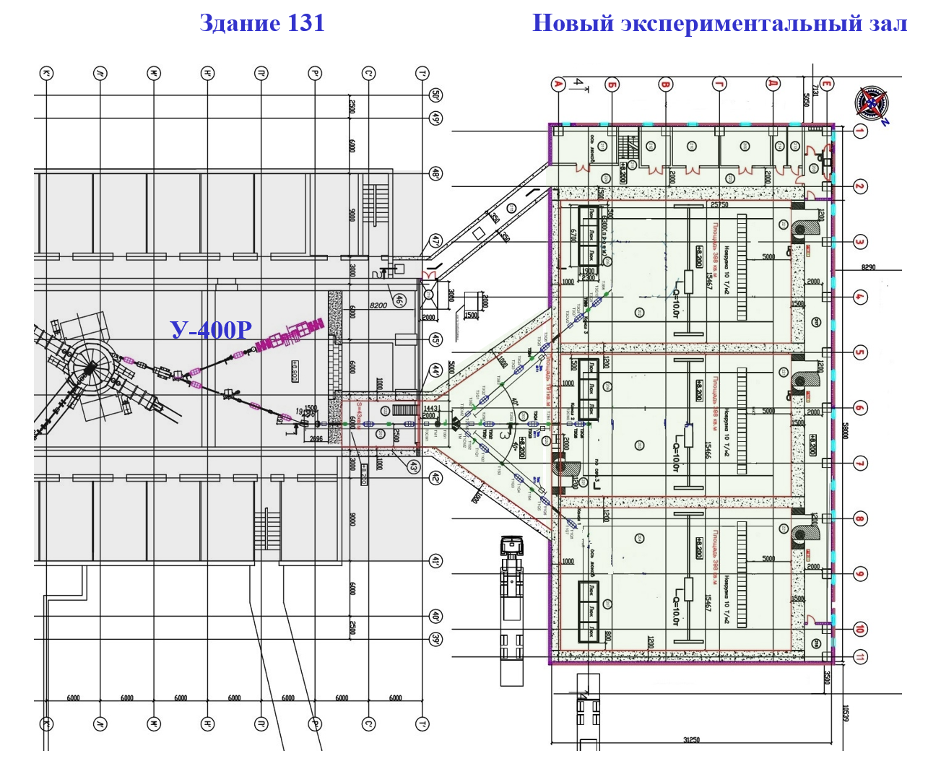
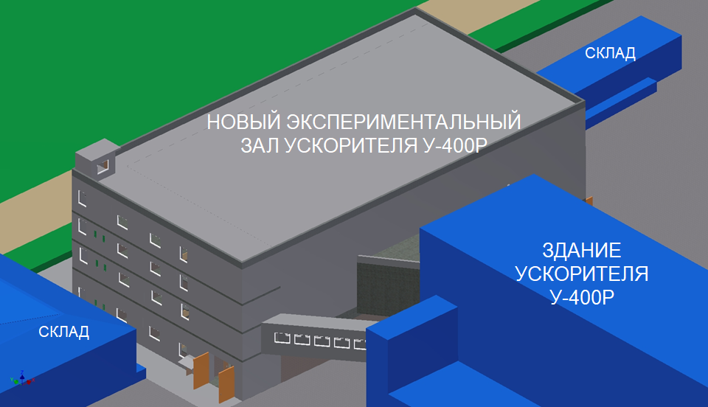
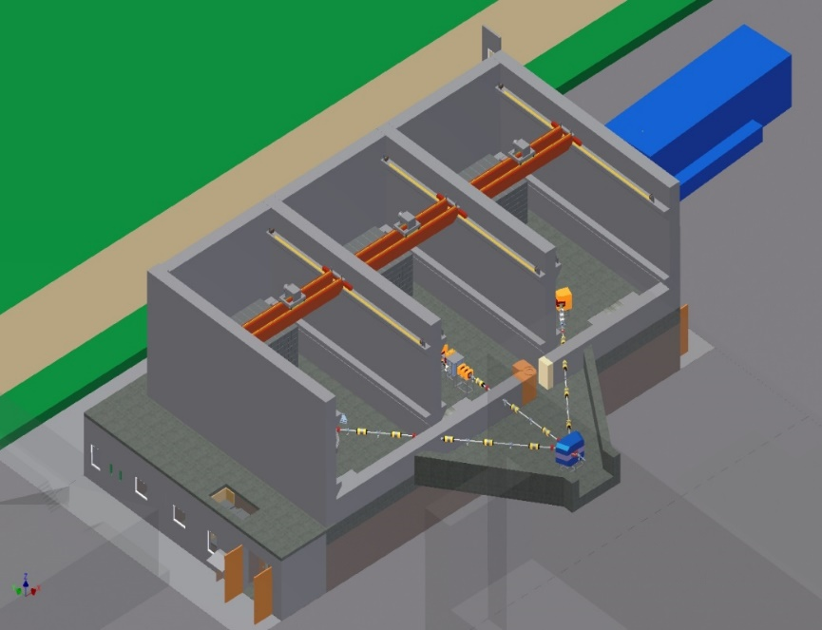
The building computer model
Новый экспериментальный зал
Здание будет иметь 4 этажа:
1-й этаж:
технологические системы;
2-й этаж:
саншлюз и выходы к физкабинам;
3-й этаж:
измерительные комнаты и серверные;
4-й этаж:
источники питания физустановок.
Площадь застройки здания: 2073 м² ; Общая площадь здания: 4565,7 м² ;

Slide 9
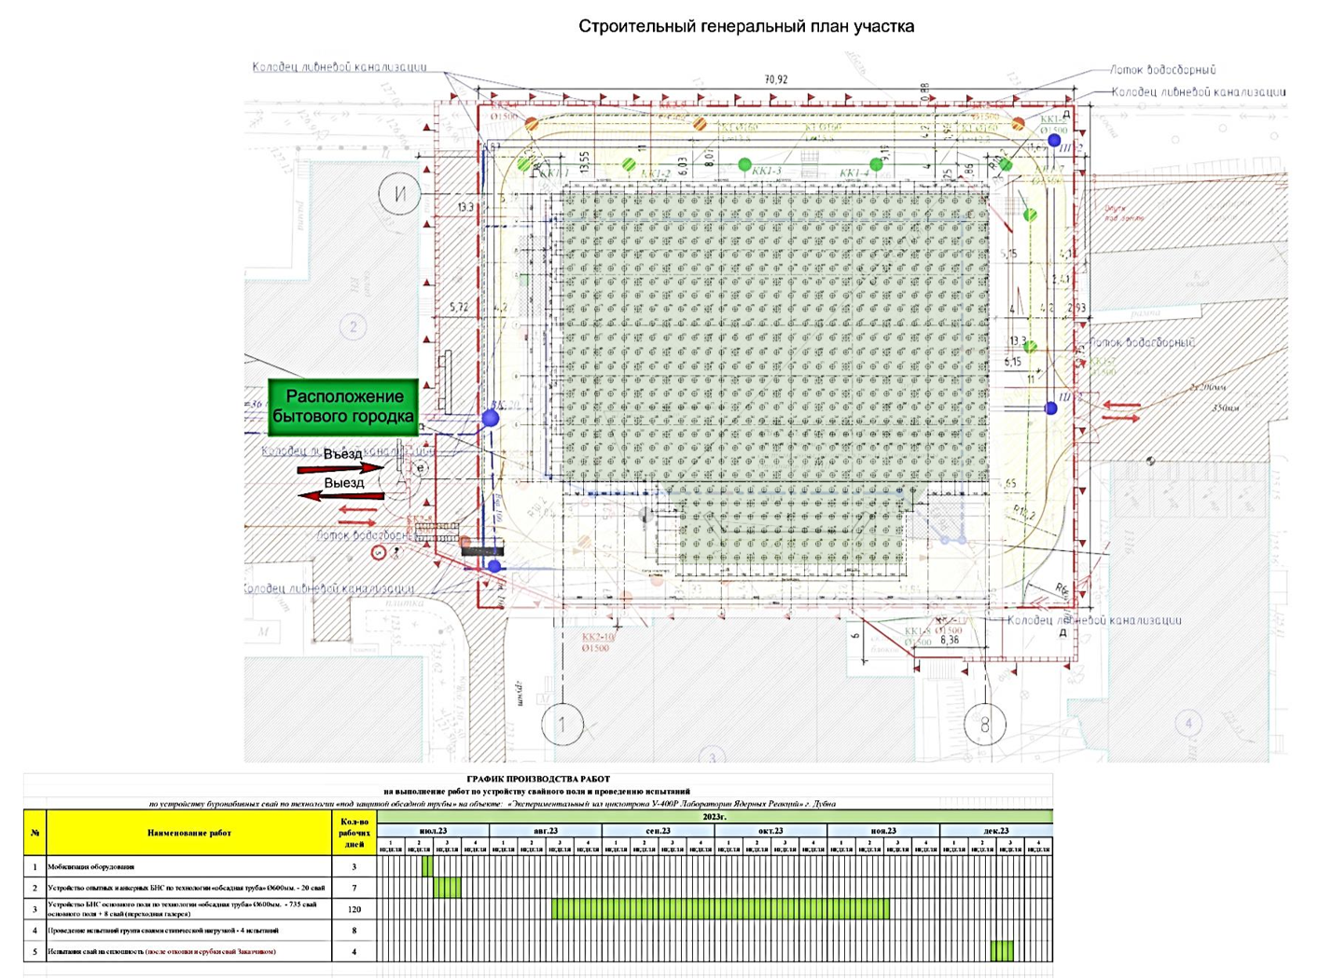

Новый экспериментальный зал
Начало работ Май 2023 г.
Свайное поле
По проекту:
Сваи: 763 шт 0.6 м x 18 м
Бетон свай: ~4 000 м³
Металл: ~740 т

Slide 10

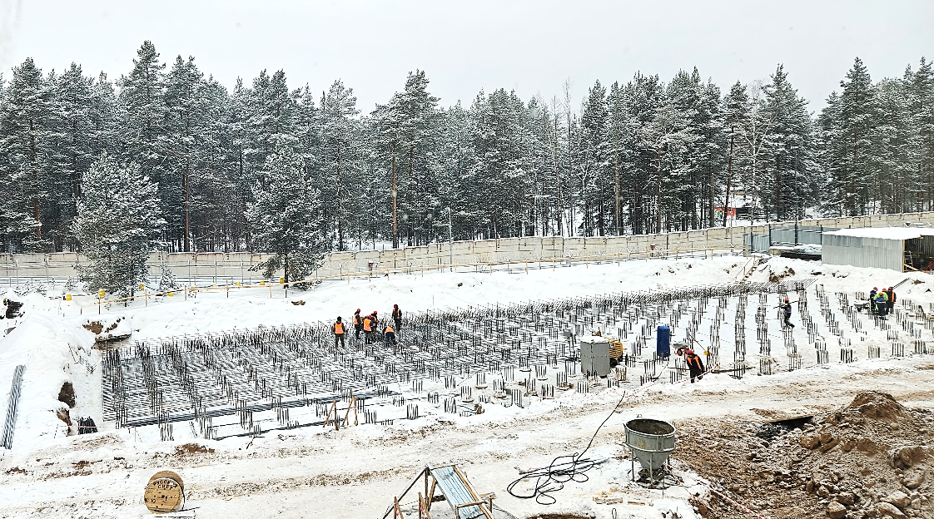
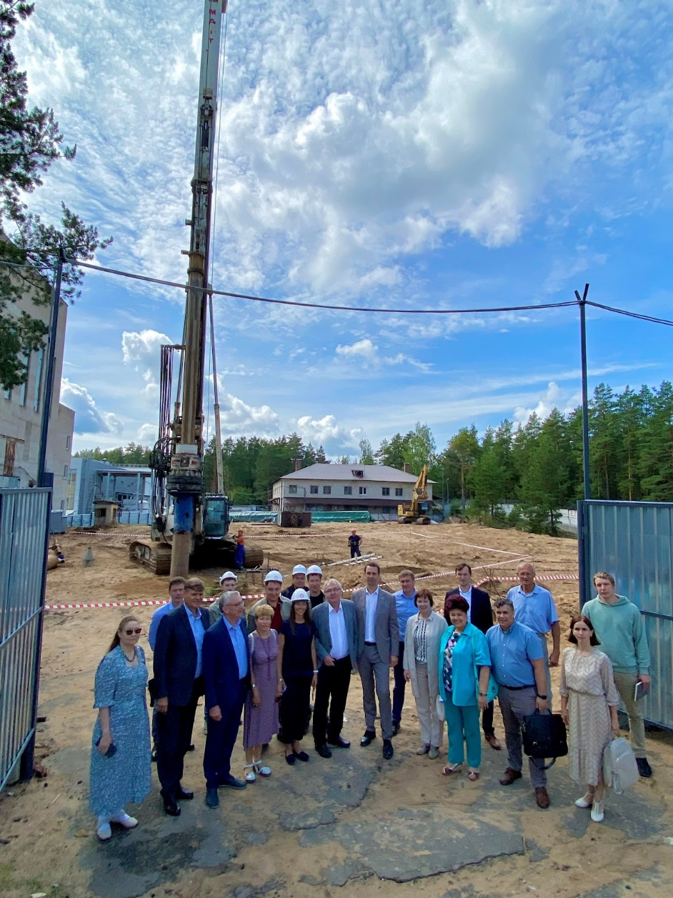
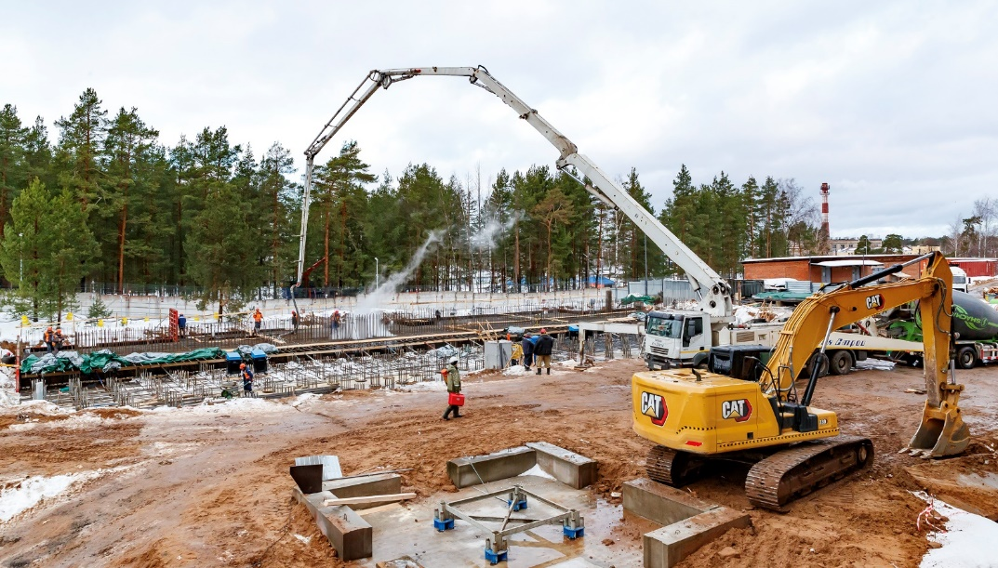
Новый экспериментальный зал
Завершение свайного поля 08.12.2023
Первая свая
Начало заливки ростверка 21.12.2023

Slide 11
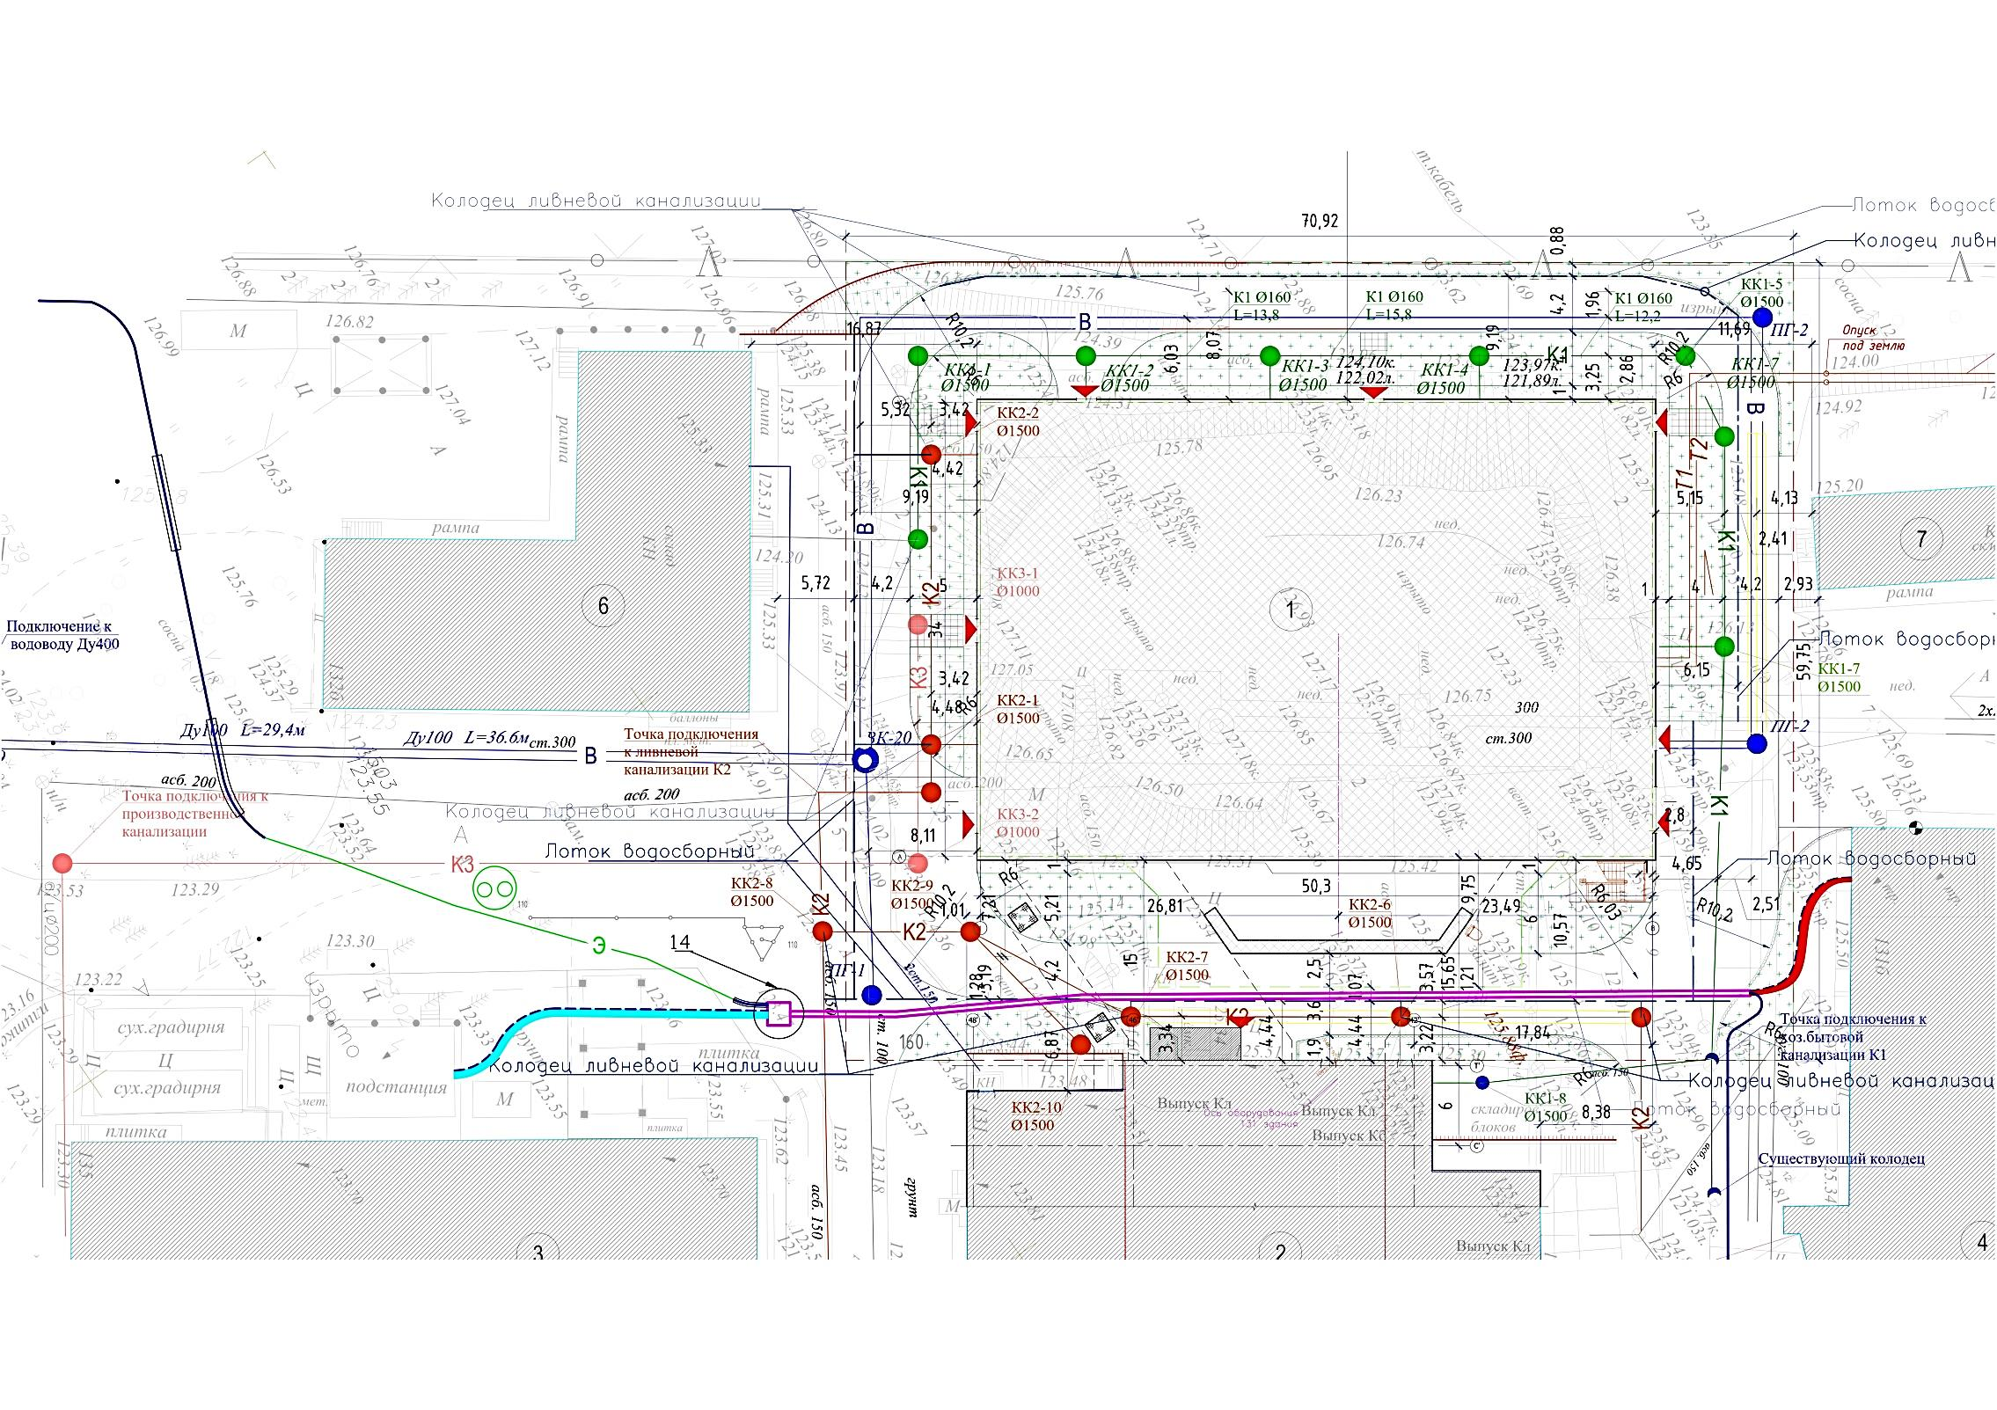
По проекту:
Ростверк:
Бетон Б7.5: 200 м³
Бетон Б30: 2 571 м³
Металл: ~402 т
План строительной площадки
Вынос кабелей 6 кВ, 0.4 кВ

Slide 12
Компоновка элементов системы вывода из У400Р
- дефлектором (ESD, MC1, MC2, MC3)
- методом перезарядки (пробники FP1 и FP2)
У-400 → У-400Р

Slide 13
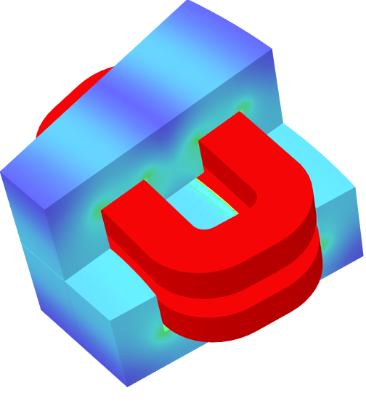
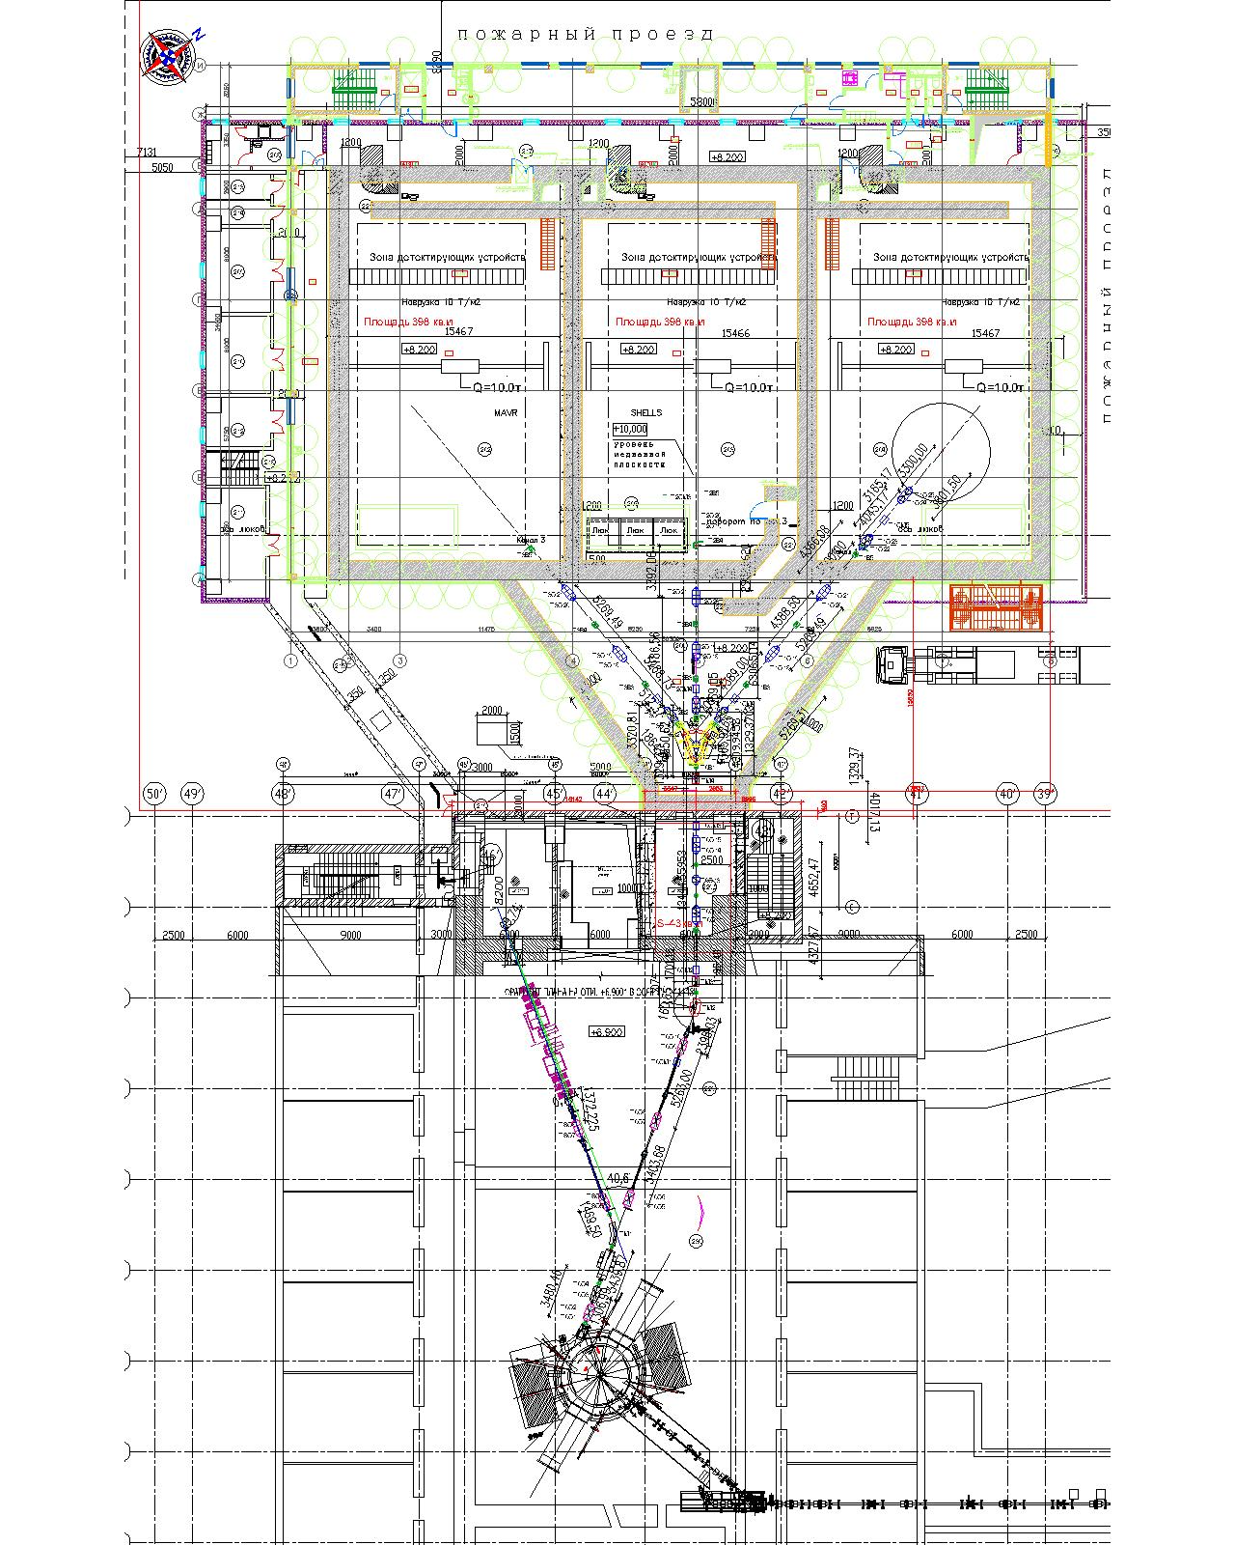
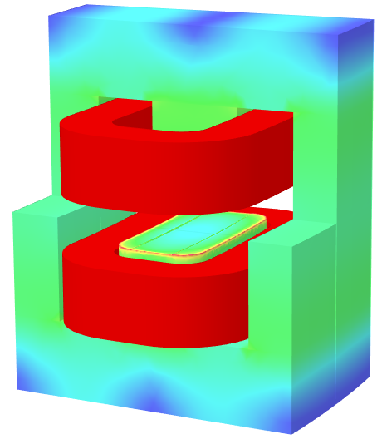
У-400 → У-400Р
ТМ2 (19⁰, R=2.2м)
ТМ3/ТМ4
(8⁰, R=3.1 м)

Slide 14
Компоновка элементов системы вывода из У400Р
- дефлектором (ESD, MC1, MC2, MC3)
- методом перезарядки (пробники FP1 и FP2)

Slide 15
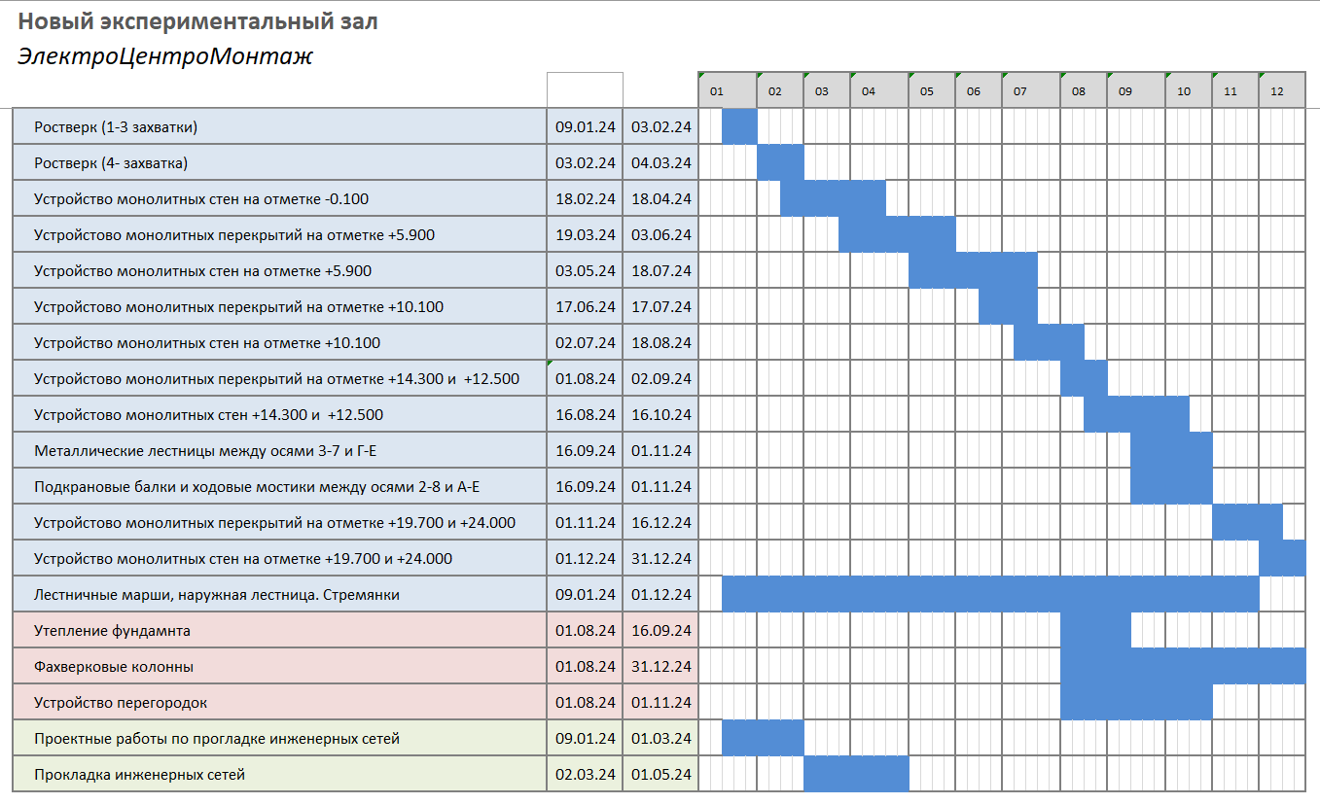
Новый экспериментальный зал

Slide 16
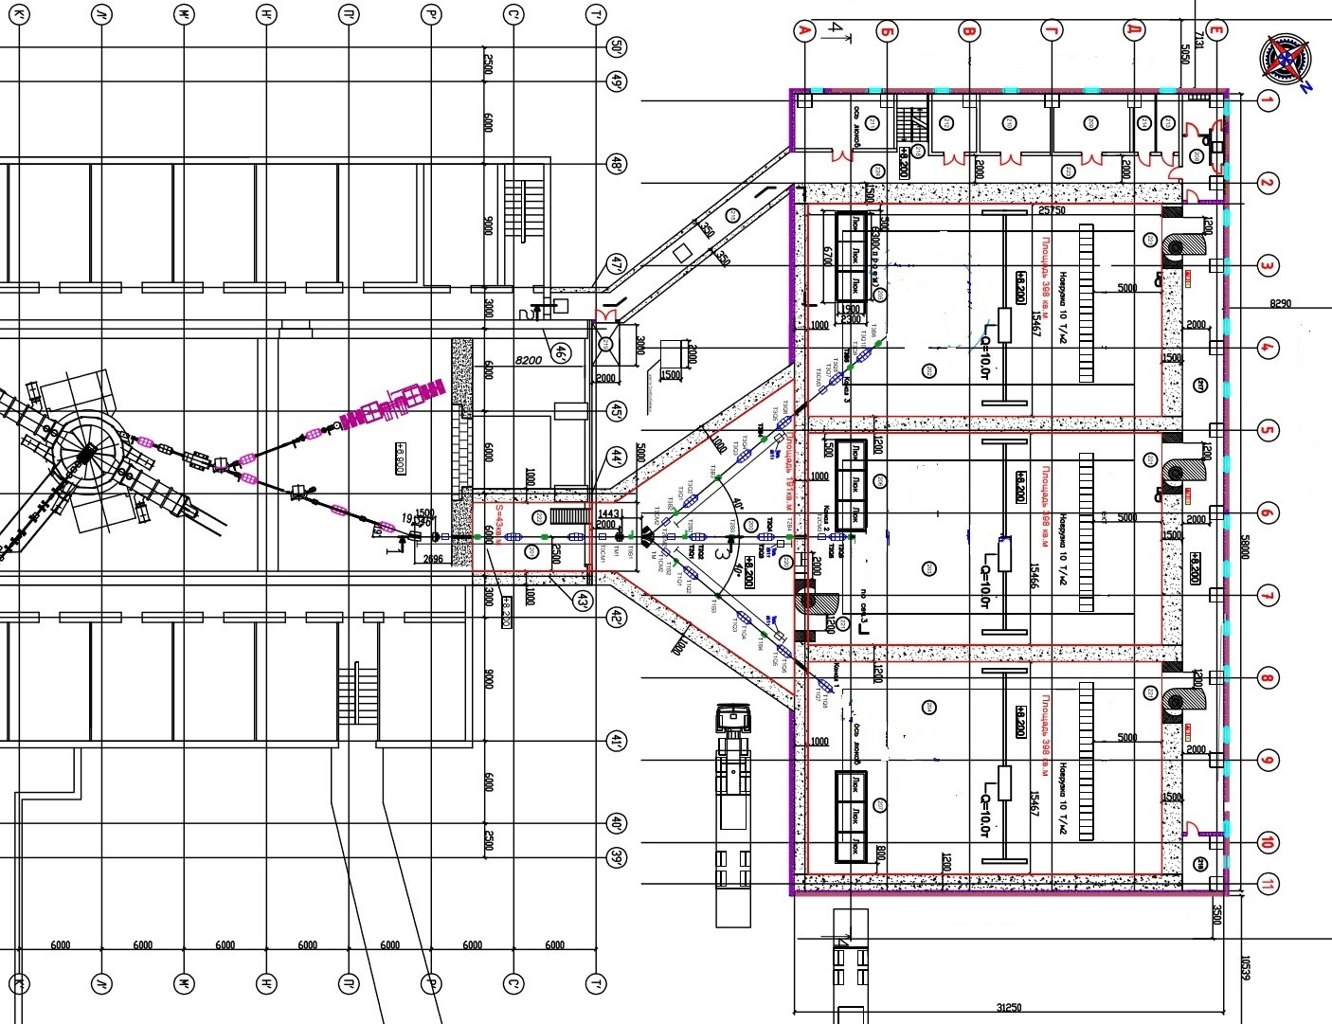
Planned U400R accelerator complex
Здание 131
Новый экспериментальный зал
Доставка новых секторных сборок и вывоз старых
У-400Р
Модернизация У-400 в У-400Р
во второй половине 2024 г.

Slide 17
Модернизация У-400М (МЦ-400)
Модернизация
У-400М
Системы | Список планируемых работ
Аксиальная инжекция | Замена «теплого» ECR источника DECRIS-2 → DECRIS-2M
Магнитная система циклотрона | Замена катушек основного магнита
 | Магнитные измерения
 | Коррекция магнитного поля (компенсация первой гармоники)
 | Установка долинных шиммов
 | Восстановление корректирующих катушек
Ускоряющая система | Замена системы перемещения и контактных групп закорачивающих пластин резонаторов
 | Новая система автоподстройки частоты (емкостная)
 | Новая фидерная линия с системой согласования
Оборудование циклотрона | Новые токовые пробники
 | Доработка системы вывода пучка
 | Система проверки положения центра орбиты пучка
Вакуумная система | Замена оборудования на современное.
Каналы пучков | Замена вакуумного оборудования
 | Новые элементы диагностики
Система управления | Новая система управления

Slide 18
Модернизация
У-400М
Интенсивности и энергии типичных ионов
после модернизации У-400М
Ion | 2019 |  | Ожидаемое
 | E (MeV/u) | I(pμA) | E (MeV/u) | I(pμA)
⁷Li | 35 | 5 | 39 | 10
¹¹B | 30 | 3 | 33 | 6
¹⁵N | 47 | 0.5 | 51 | 2
¹⁸O | 36 | 0.5 | 40 | 1.5
²²Ne | 45 | 0.3 | 50 | 1
³⁶S | 40 | 0.12 | 44 | 0.2
⁴⁸Ca | 34 | - | 38 | 0.1
⁵⁶Fe¹⁵⁺ | 36 | 0.01 | 40 | 0.1

Slide 19
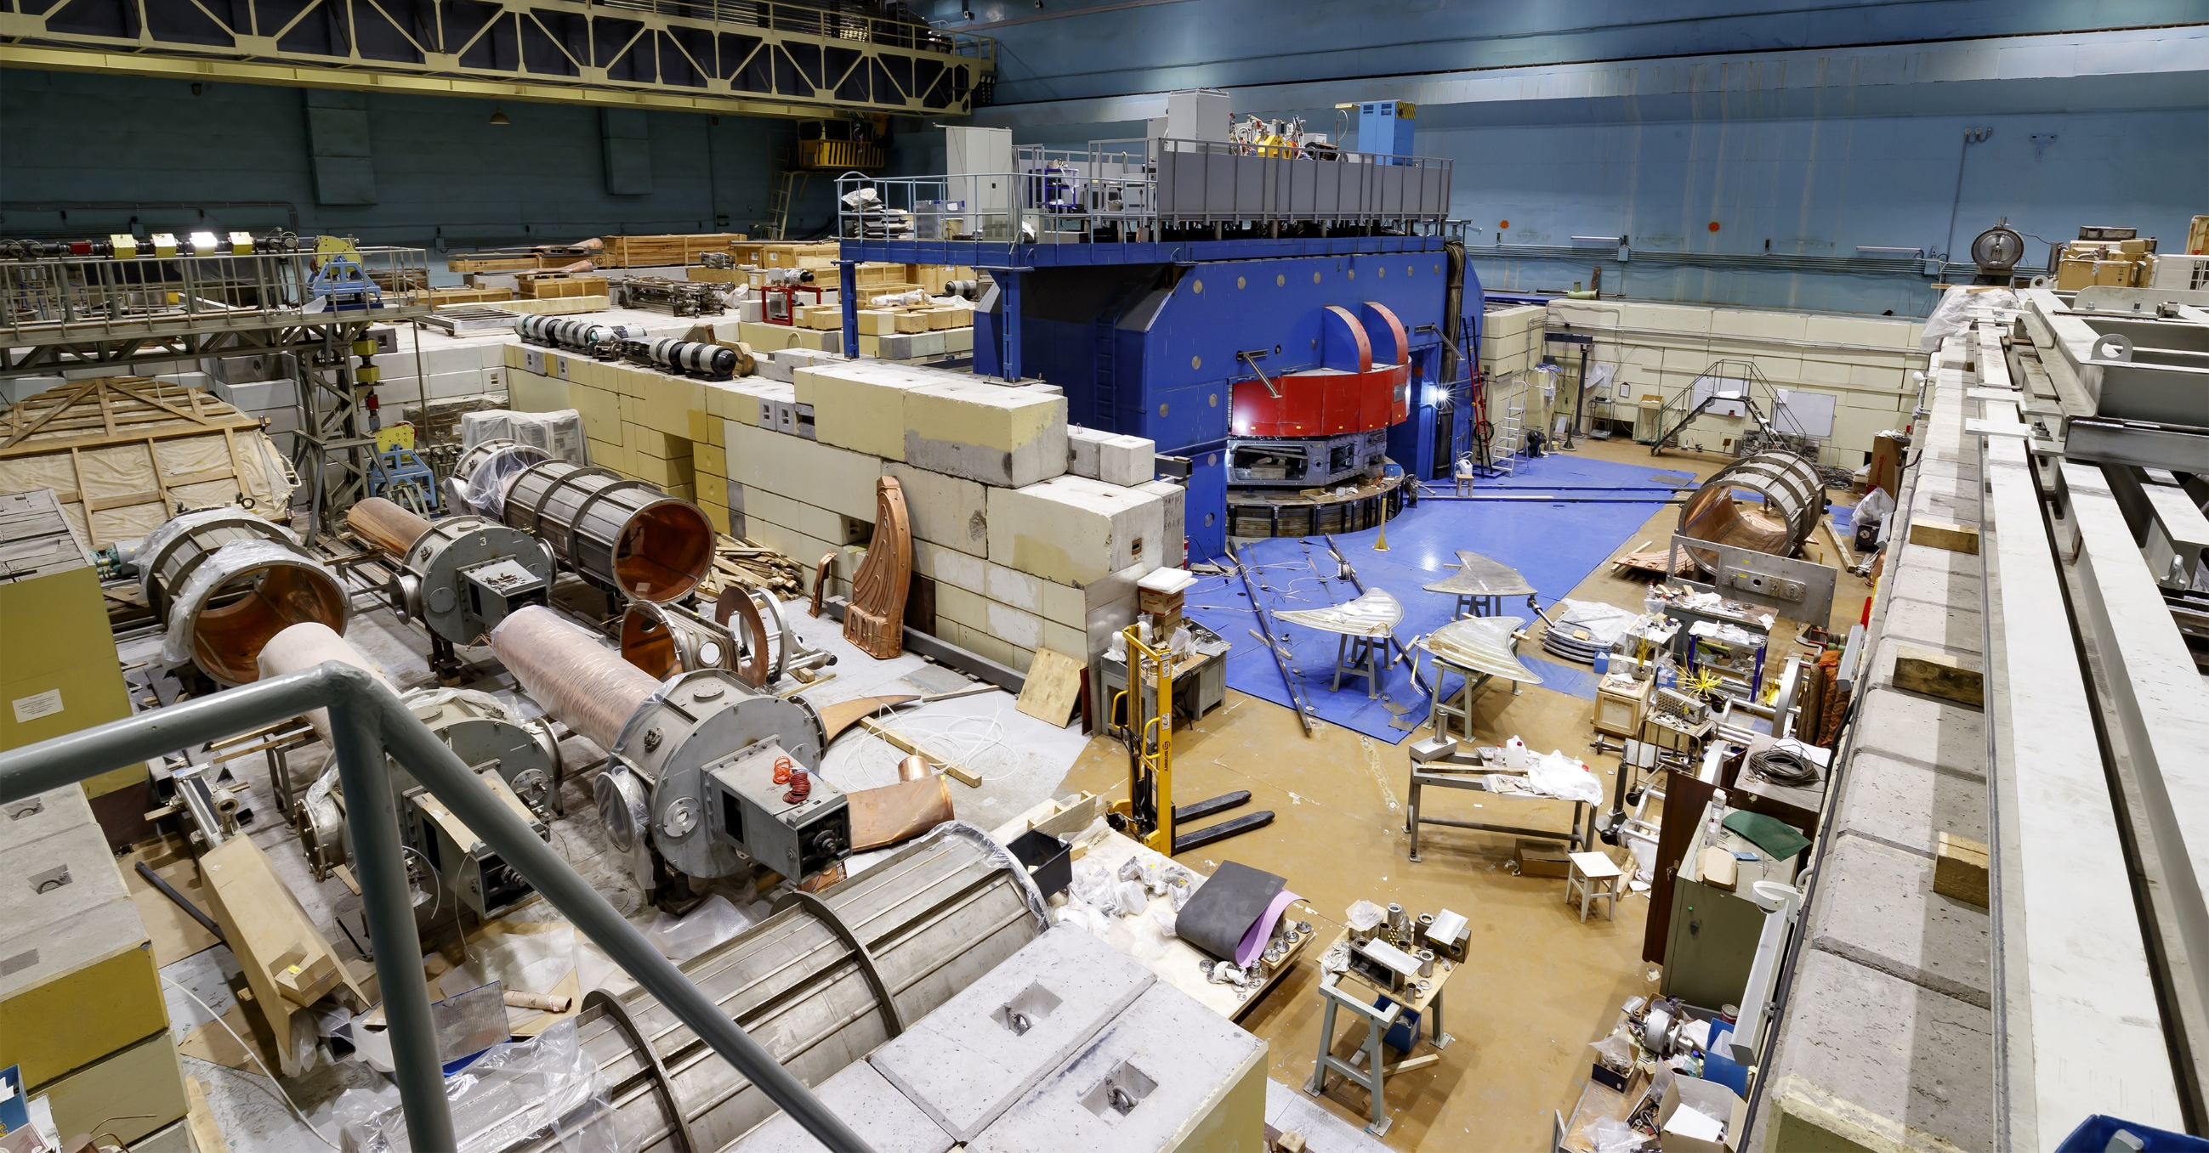
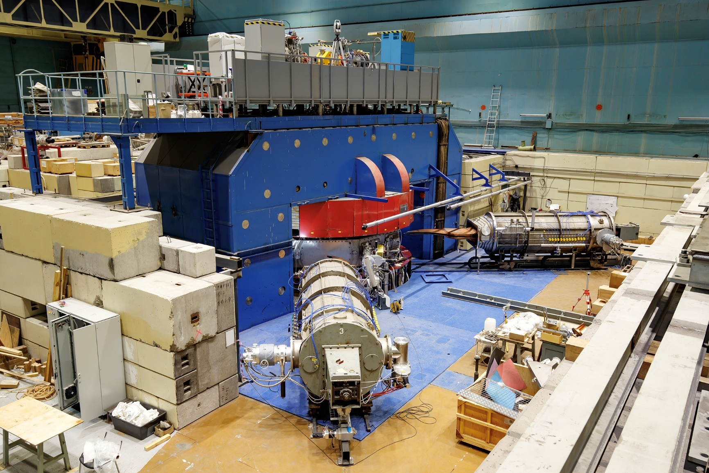
Модернизация
У-400М
Модернизация У-400М (МЦ-400)
30.01.23

Slide 20
Модернизация
У-400М
Модернизация У-400М (МЦ-400)
12.12.23

Slide 21

Модернизация
У-400М
Модернизация У-400М (МЦ-400)
Выполнено:
Монтаж корректирующих катушек
Монтаж ускоряющей системы
Монтаж вакуумной системы
Монтаж DECRIS-2M
Монтаж системы охлаждения
Монтаж системы управления
Холодный пуск системы управления
Вакуумная откачка камеры циклотрона
Монтаж элементов системы СБИС
Монтаж системы АСРК
Начаты Пуско-Наладочные работы

Slide 22

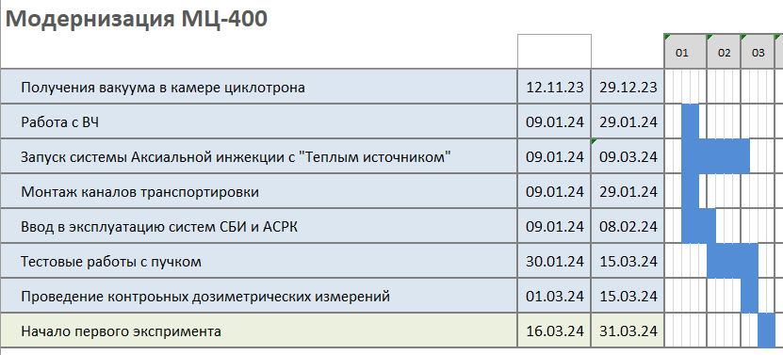
Модернизация
У-400М
Модернизация У-400М (МЦ-400)

Slide 23

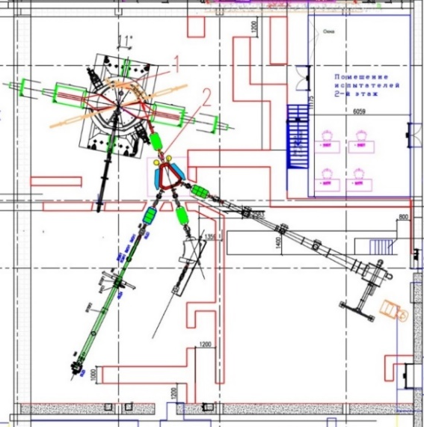
Циклотрон ДЦ-140
Энергия 4,8 МэВ/нуклон |  |  |  | Энергия 2,214 МэВ/нуклон
Ион | A/Z | I, мкА |  | Ион | A/Z | I, мкА
²⁰⁹Bi³⁸⁺ | 5,5 | 20,67 |  | ²⁰⁹Bi²⁶⁺ | 8,038 | 0,416
¹⁹⁷Au³⁶⁺ | 5,472 | 19,58 |  | ¹⁹⁷Au²⁴⁺ | 8,208 | 3,84
¹³²Xe²⁵⁺ | 5,28 | 13,6 |  | ¹⁵⁸Gd²⁰⁺ | 7,9 | 3,2
⁸⁶Kr¹⁶⁺ | 5,375 | 8,7 |  | ¹⁴²Nd¹⁸⁺ | 7,889 | 2,88
⁵⁶Fe¹¹⁺ | 5,091 | 5,98 |  | ¹³²Xe¹⁶⁺ | 8,25 | 2,56
⁴⁰Ar⁸⁺ | 5 | 4,35 |  | ⁹⁸Mo¹²⁺ | 8,167 | 1,92
¹⁶O³⁺ | 5,333 | 1,63 |  | ⁹⁰Zr¹¹⁺ | 8,182 | 1,76
²²Ne⁴⁺ | 5,5 | 2,18 |  | ⁸⁶Kr¹¹⁺ | 7,818 | 1,76
²⁰Ne⁴⁺ | 5 | 2,18 |  | ¹⁶O²⁺ | 8 | 0,32
Общая схема циклотрона ДЦ-140.

Slide 24
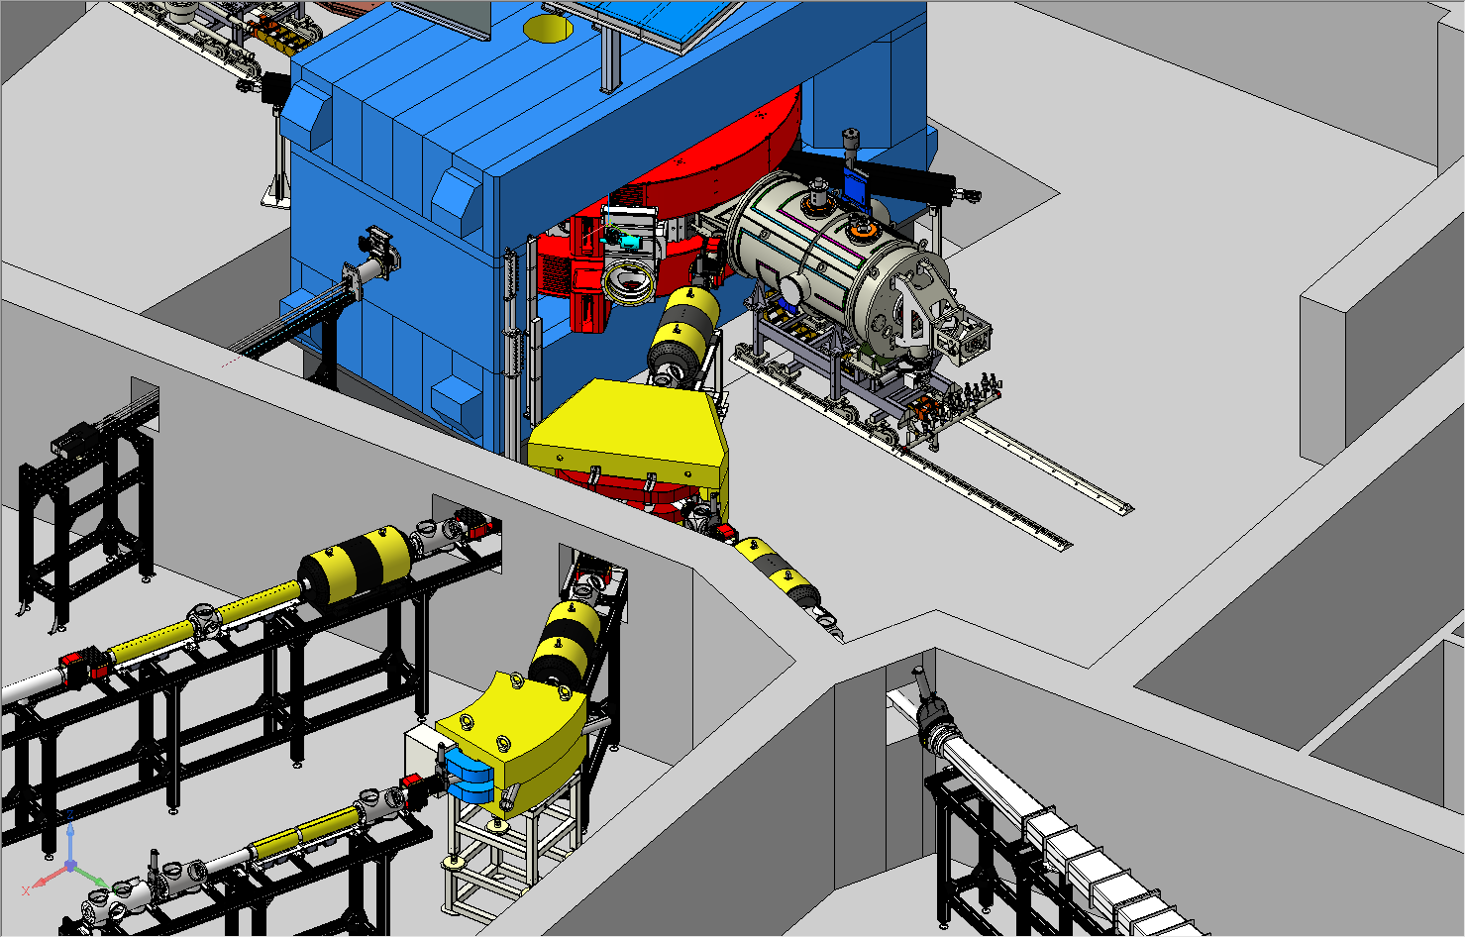
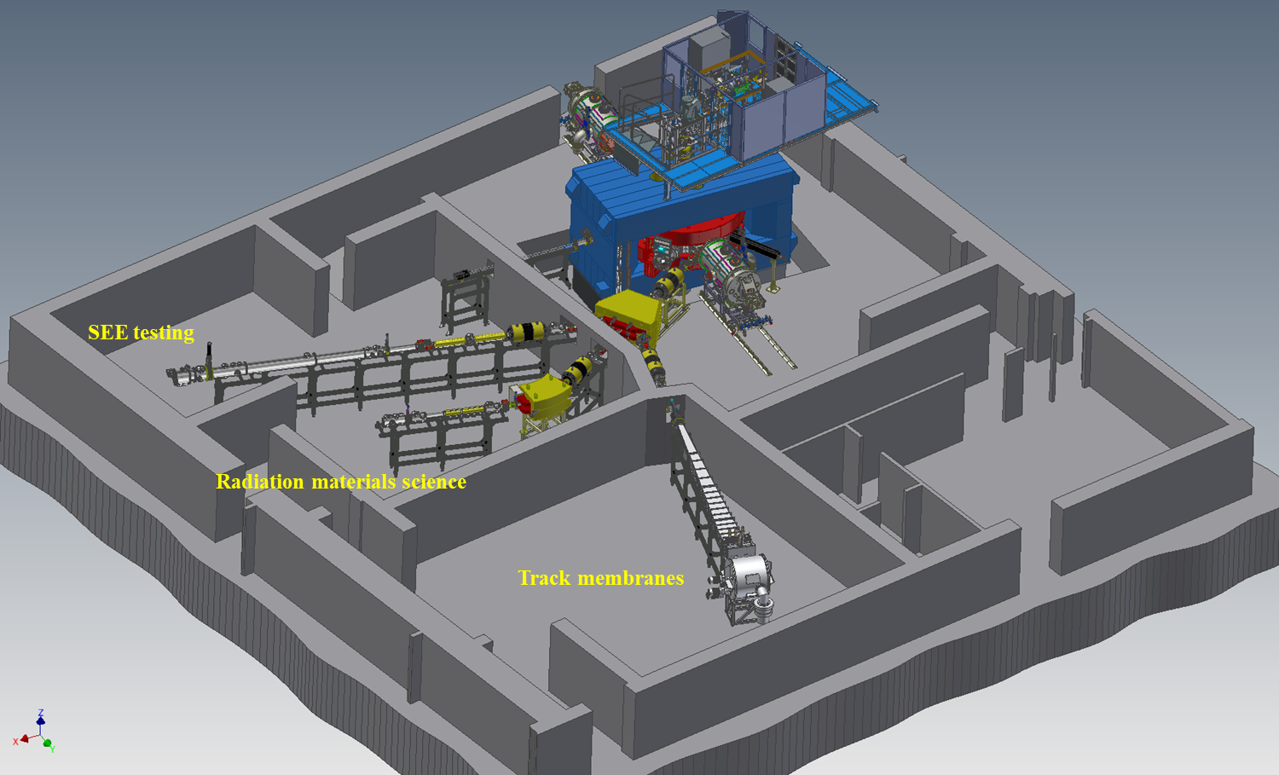
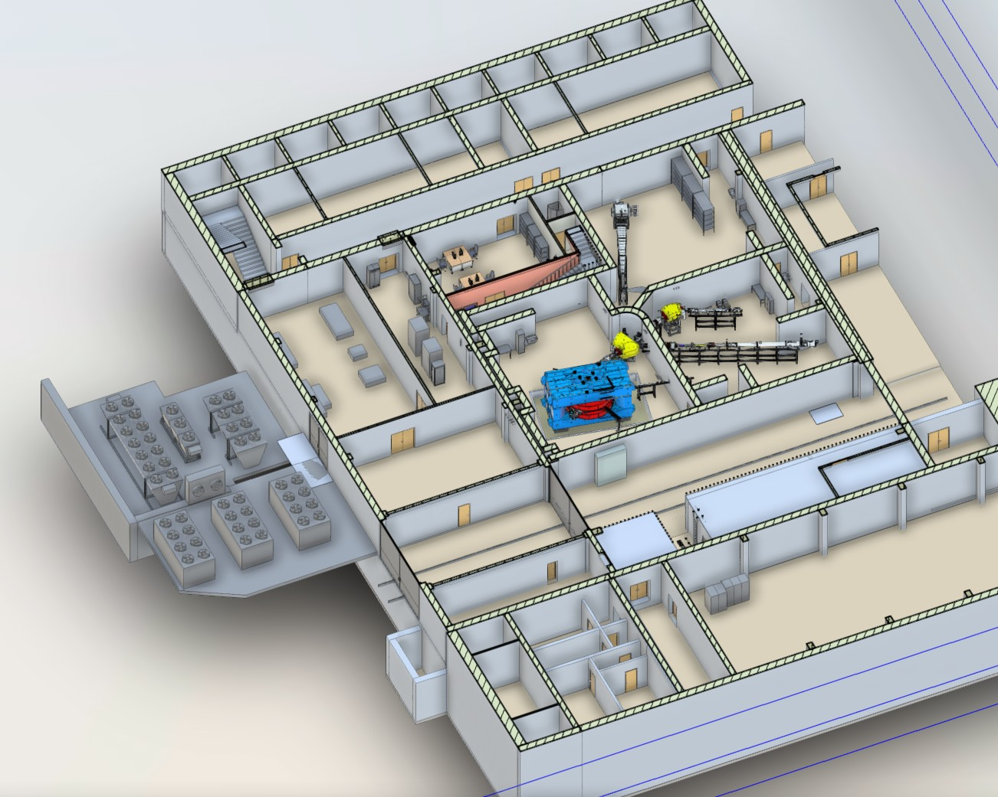
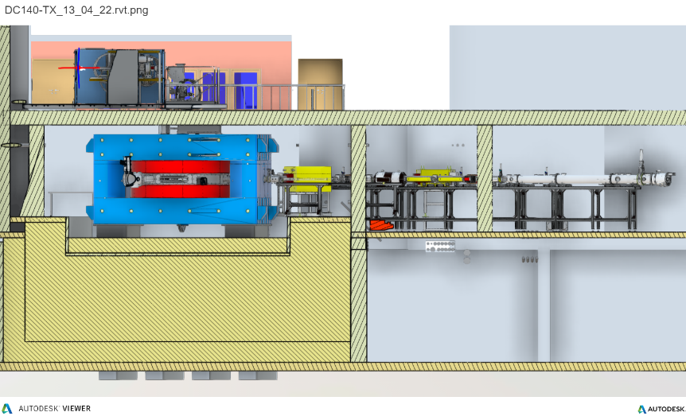
General layout of the DC140 facility: vault of the cyclotron and experimental setup halls.
Detailed equipment and systems arrangement.
24

Slide 25
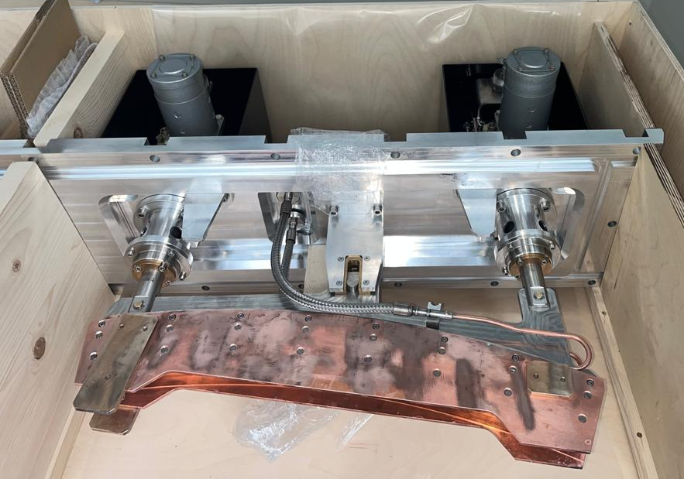
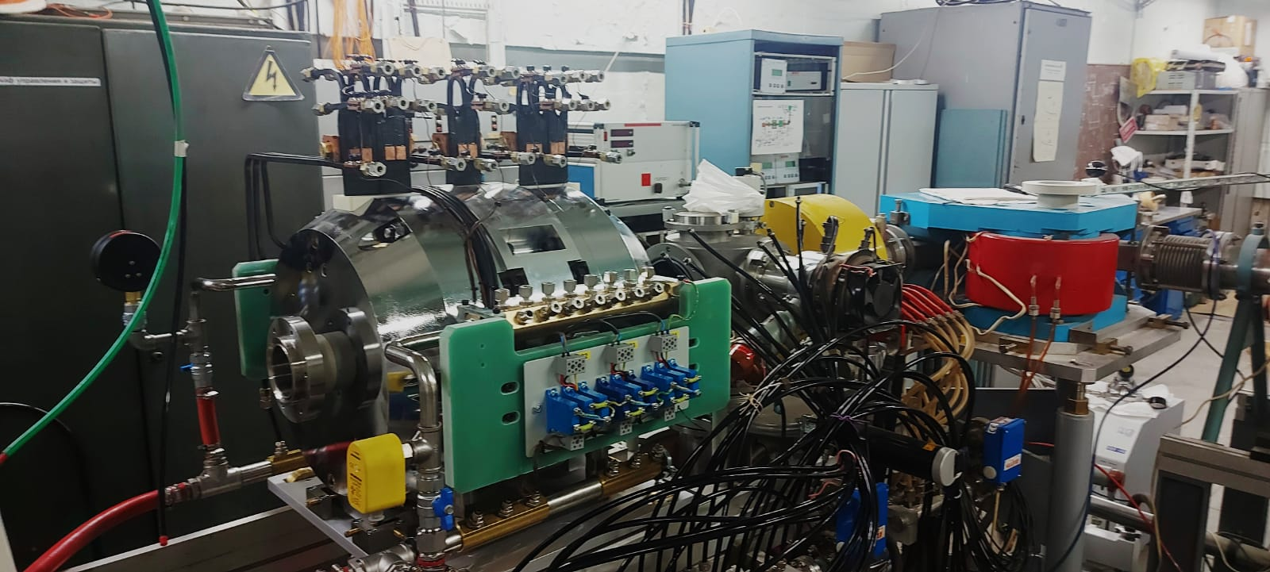
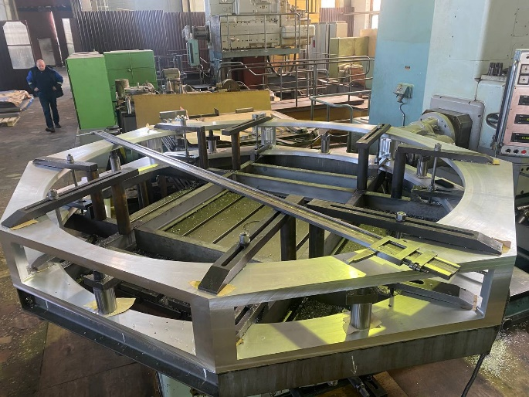
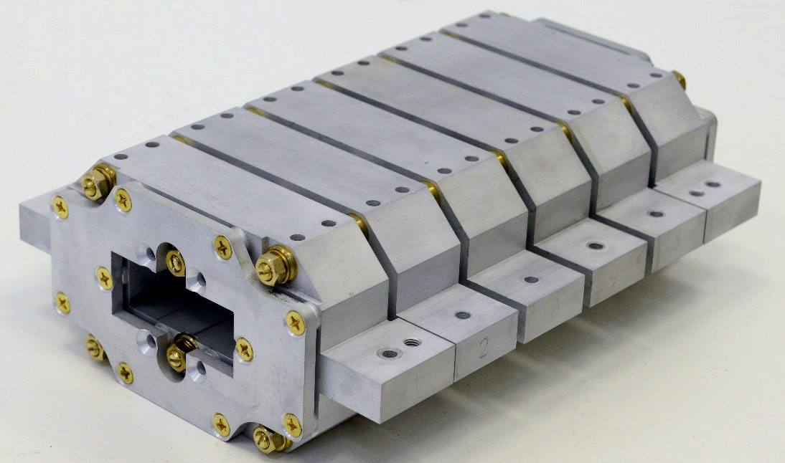
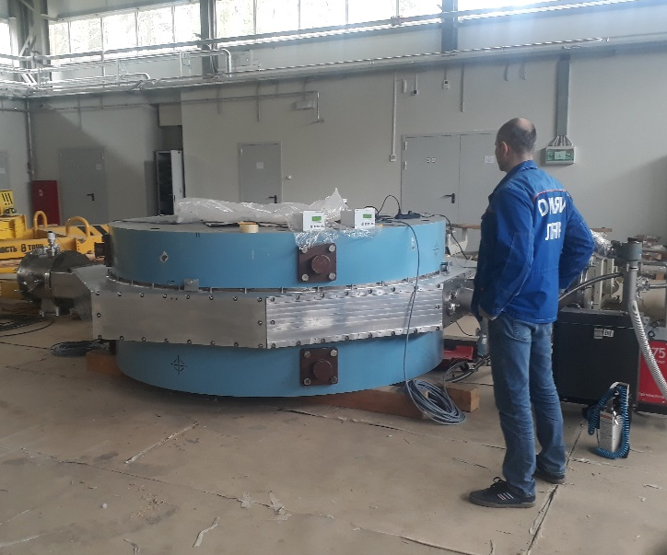
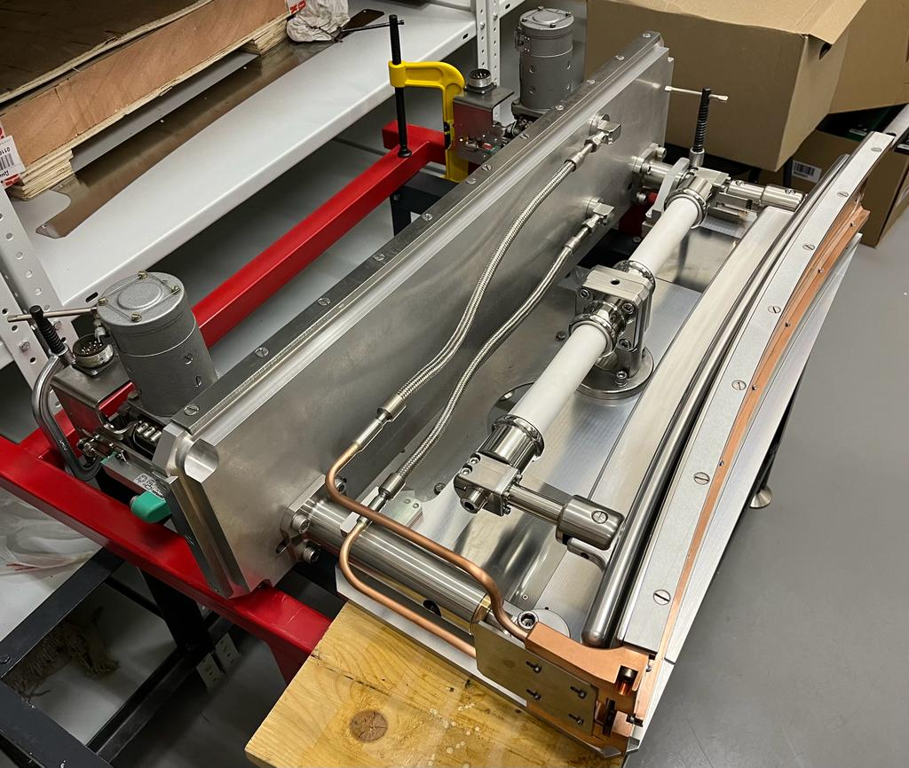
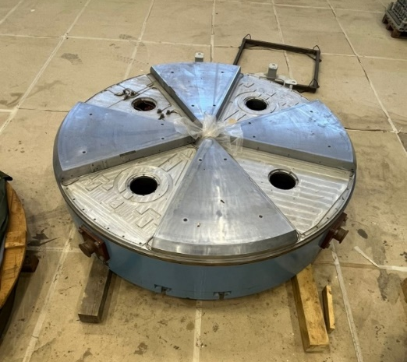
Циклотрон ДЦ-140
Магнитный канал
ЭЦР источник DECRIS -5M (18ГГц) на стенде
PMQ
Вакуумная камера циклотрона
Дефлектор
Полюсная сборка
25

Slide 26
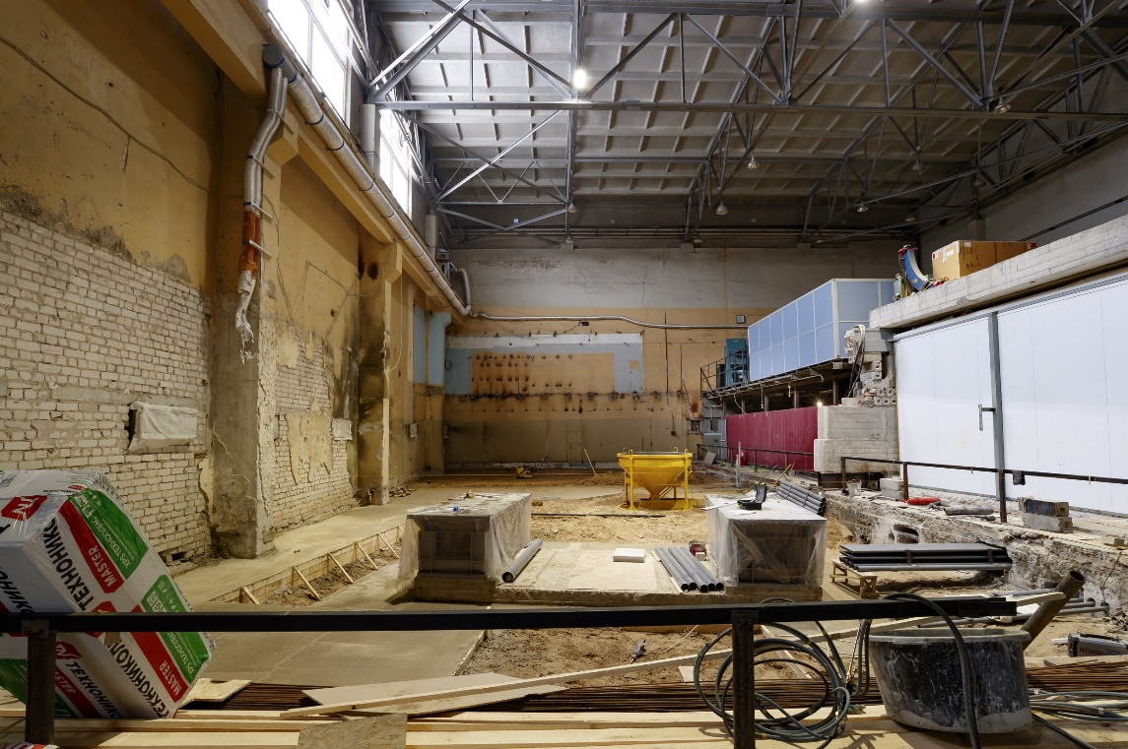
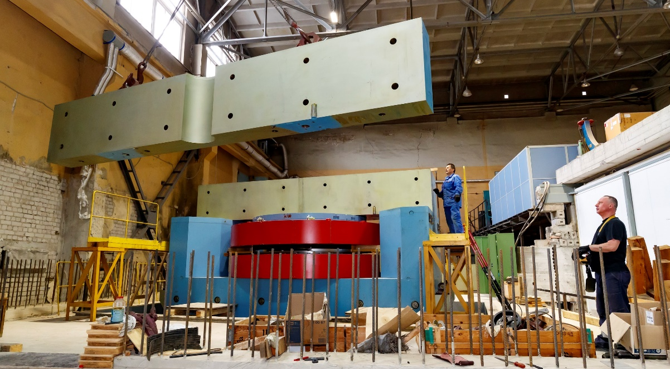
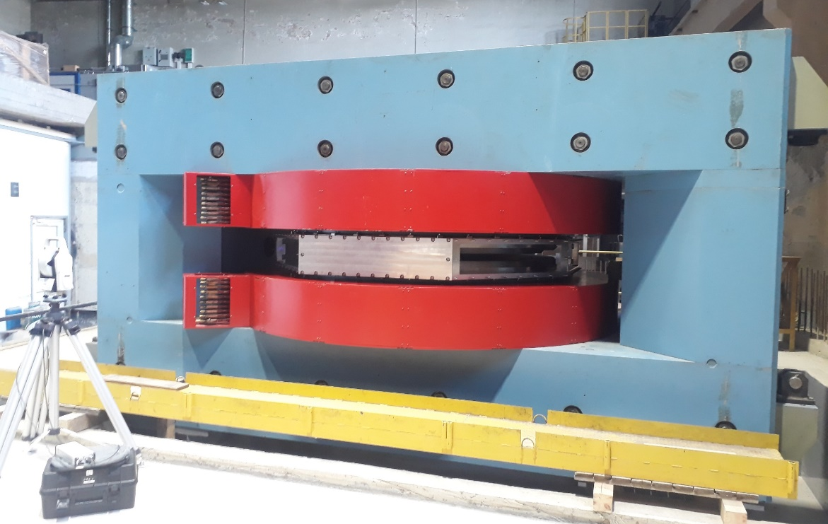
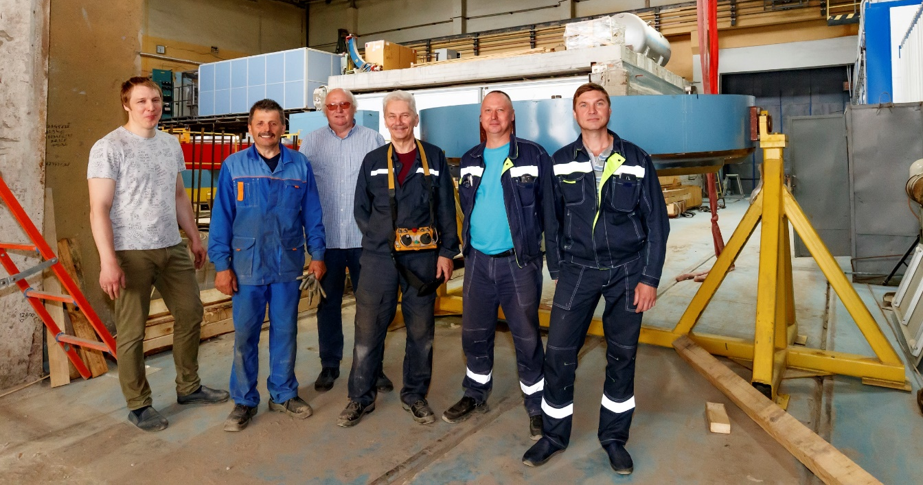
Циклотрон ДЦ-140
30.01.23

Slide 27
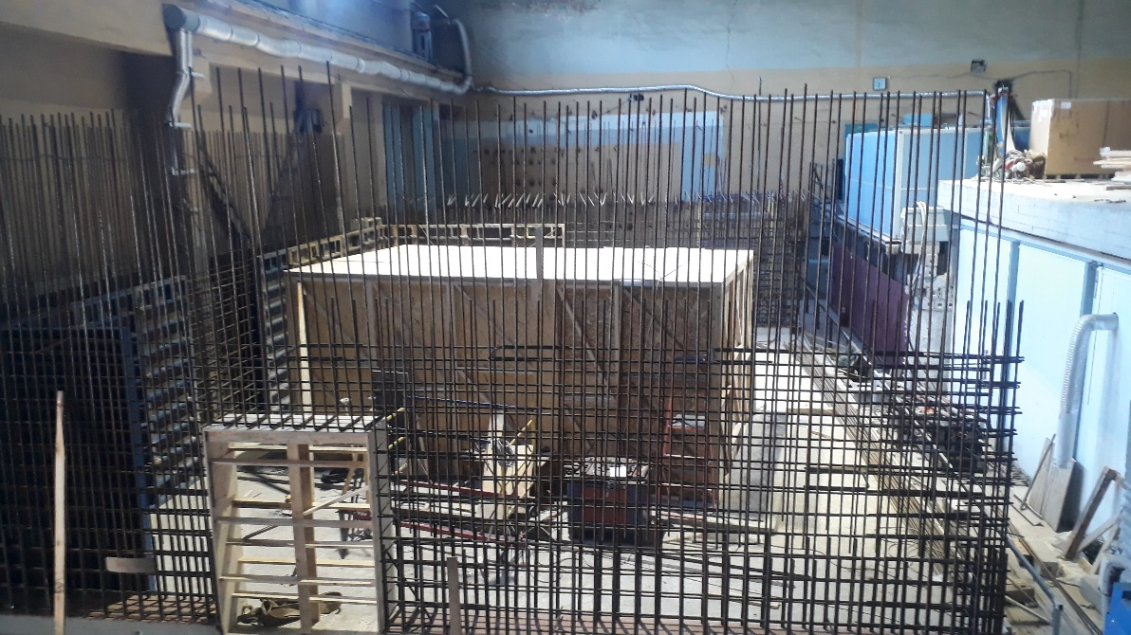



Циклотрон ДЦ-140
ООО «МАСТЕРПРОМ»
12.12.23

Slide 28

Циклотрон ДЦ-140
ООО «МАСТЕРПРОМ»
12.12.23

Slide 29




⁴⁸Ti
Получение пучков тугоплавких ионов в плазме SF₆
UHF
He + SF₆
Фольга из Ti

Slide 30

Development of
ion production methods
Ti ion production using SF₆ plasma*
ECR ion source plasma chamber
UHF
He + SF₆
Ti + F TiF_{x}
iThe ⁴⁸Ti ion spectrum, optimized for ⁴⁸Ti¹⁰⁺
Ti foil
Volatile compounds
*Production of multiply charged metallic ions by compact electron cyclotron
resonance ion source with SF₆ plasma Y. Saitoh et al.
REVIEW OF SCIENTIFIC INSTRUMENTS VOLUME 69, NUMBER 2 FEBRUARY 1998
*Recycling effect of germanium on ECR ion source P. Leherissier et al.
Nuclear Instruments and Methods in Physics Research B 211 (2003) 274–280
in progress
Screen with Ti foil after operation with SF₆ plasma
30

Slide 31









Development of
ion production methods
Production of high-intensity ion beams ⁴⁸Ti⁺¹⁰ at the DC-280 cyclotron
Axial injection system |  | Cyclotron |  | Transport channel (T0FC2), pµA
After separation (IFC2), pµA | Before injection (IFC3), pµA | R=400 mm, pµA | R=1770 mm, pµA
13,2 | 10,6 | 4,6 | 4,1 | 3,26
80,0%
 | 43,5%
 |  | 88,4%
 |  |  | 79,7%
24,5%
iThe ⁴⁸Ti ion spectrum, optimized for ⁴⁸Ti¹⁰⁺
11 hours
Separation of ¹⁹F⁴⁺ and ⁴⁸Ti¹⁰⁺ ions inside the DC-280 cyclotron
obtained
Accelerated beam stability ⁴⁸Ti⁺¹⁰

Slide 32

Development of
ion production methods
High temperature evaporator
For refractory metals, the typical temperature to produce enough
vapor (0.001-0.1 torr) in ECR ions source is 1600~2000º C.

Slide 33





Development of
ion production methods
INDUCTIVE OVEN
Collaboration FLNR – IPHC (Strasburg)
Adaptation to DECRIS-PM

Slide 34


Development of
ion production methods
INDUCTIVE OVEN
Adaptation to DECRIS-PM
Thermocouple1500⁰С
Test Ni wire

